Slide 1
Får man jobb ved å ta universitetesutdannelse?
Gisle Hellsten
Karrieresenteret ved UiO

Slide 2
Får studenter fra UiO jobb?
Ja, de gjør det. Høy korrelasjon mellom det å studere og det å få jobb
Det er mer enn bare fag og karakterer som betyr noe når man skal finne jobb
Notes:
PLAR ble etablert i 2011. I samarbeidet ble det etablert en ny modell for ansvarsfordeling, hvor fakultetet tok ansvar for koordinering, tilrettelegging og administrasjon av kursene, mens Karrieresenteret utviklet egnede opplegg til ulike tidspunkter i studieløpet. Dette samarbeidet har fungert godt, og det tilbys fakultetstilpassede kurs hvert semester. Tilbudet er likevel fortsatt lagt opp på en slik måte at det er opp til den enkelte student å selv oppsøke det. Fra kandidatundersøkelser vet vi at en god del UiO-kandidater har utfordringer med å finne relevante jobber, og videre at det ikke er uvanlig at det tar mer enn et halvt år å komme i fulltidsjobb.
Hva som tilbys på de ulike fakultetene og instituttene bærer noe preg av tilfeldigheter og engasjement fra enkeltpersoner. Det har eksempelvis blitt utviklet egne kurstilbud til studieprogrammer hvor praksis er en mulig del av løpet. Dette tilbys der det konkret etterspørres av nøkkelpersoner og er ikke en integrert del av samarbeidet.

Slide 3
Hovedfunn kandidatundersøkelsen 2019
89 prosent av kandidatene oppgir at de jobber heltid i en stilling (100%)
Kandidater som oppgir at de opplever at de opparbeidet seg god kompetanse på kommunikasjon av egne evner, har i større grad relevant jobb
For 58 prosent var førstejobb i offentlig sektor
7 av 10 bruker i stor grad eller svært stor grad kompetanse eller ferdigheter fra utdanningen i jobben si

Slide 4
Vanskelig overgang
Overgangen fra utdanning til arbeidsmarked for nylig masterutdannede var i november 2021 klart lettere enn året før
Andelen som var arbeidsledig, undersysselsatt eller hadde en jobb som samsvarte dårlig med utdanningen, var den laveste observerte de siste ti årene.
Likevel opplevde fortsatt en av tre nyutdannede minst en av disse formene for mistilpasning til arbeidslivet.
Kilde: NIFU Innsikt;2022-5
Hvordan jobber man med dette på UiO?

Slide 5
Finn din fremtid
Integrerte tjenester
Oppstart 2022
1 500 påmeldt våren 2023
5 år med forberedelser til jobb og karriere

Slide 6
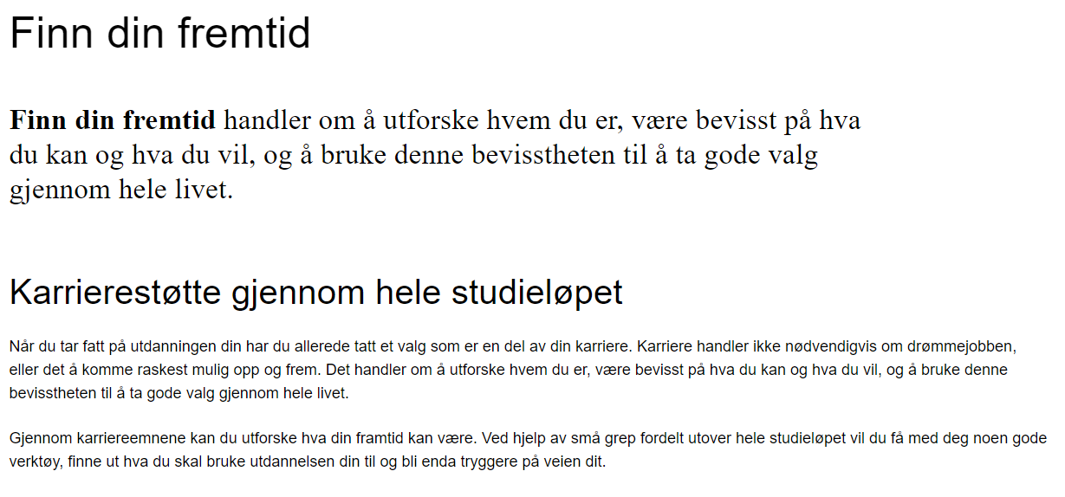
Notes:
Sakset fra nettsiden, overordnet beskrivelse av formålet med løpet.

Slide 7
Finn din fremtid
SVKAR0120
Studentlivet er mer enn bare fag
SVKAR0110
Kom i gang med prosjekt
utdanning og karriere
SVKAR0210
Slik oppdager du dine muligheter
SVKAR0220
Slik planlegger du for en spennende karriere
SVKAR0310
Finn din retning
SVKAR0320
Bli klar for veien videre etter bachelor
Notes:
Bachelorløpet illustrert.
Tilsvarende løp på master og profesjon utarbeides høsten 2022.

Slide 8
Studentene skal
lære mer om hvordan de kan planlegge og sette gode mål for seg selv, og hva de kanskje ikke kan planlegge for
få innsikt i hva som kan være relevant erfaring på veien videre og hvordan de kan bruke studietiden til å utforske sine muligheter for videre studier eller jobb
få konkrete verktøy på veien som de kan bruke til å finne sin retning videre

Slide 9
Praksis – til langt flere
Mange studieretninger har vært gode på dette i mange år.
Stadig flere tilbyr nå studenter å søke på praksisplass
Studiepoenggivende
Fortsatt flere muligheter på Master, men Bachelorstudenter kommer etter
Mange fortsetter i praksisen etter endt opphold, og mange knytter verdifulle kontakter som kommer godt med på veien videre.

Slide 10
Utveksling
Mulighetene for å studere ute er store
Notes:
Kommer du inn på et universitet, har du kommet inn på mye mer. Utvekslingsavtaler.

Slide 11
Vennskap
De aller fleste har en super studietid
Ikke helt uvanlig å finne partner for livet
Masse fester og sosiale aktiviter
Fri, frank - du trenger kanskje ikke tenke på så mange andre enn deg selv
Og det er en gylden mulighet

Slide 12
Oppsummert
Ja, de får jobb. 7 av 10. Noe mistilpasning
Utdannelse er så mye mer enn veien til jobb
UiO jobber med karriereplanlegging under hele studietiden
Studietiden er for mange den aller beste tiden i livet. Sjelden sjanse til å bare tenke på seg selv

